Slide 1
영화 장르별 핵심 키워드 추출
4조 (예! 강박김) 서비스 산업 데이터를 활용 빅데이터 분석

Slide 2
목차
01
02
03
프로젝트 소개
프로젝트 수행 과정
활용 방안
1) 프로젝트 개요
2) 조원 소개
1) 수행 과정 다이어그램
2) 데이터 수집 및 탐색
3) 데이터 전처리
4) 키워드 추출
5) 키워드 추출 결과
1) 키워드 결과 분석
2) 웹 서비스 제공
3) 타 서비스 비교
04
05
셀프 피드백
Q&A
1) 프로젝트 개선점

Slide 3
1. 프로젝트 소개

Slide 4
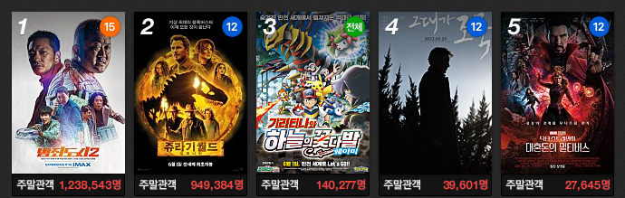
1-1) 프로젝트 개요
영화 장르별 키워드 추출
어떤 영화를 골라야 할까?
주로 평점, 리뷰 참고해 선택

Slide 5
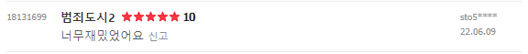
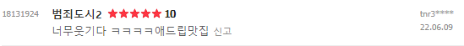
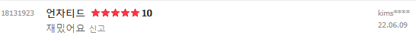
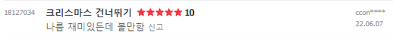
1-1) 프로젝트 개요
영화 리뷰
포괄적인 내용의 리뷰 다수
주관적인 내용
방대한 리뷰를 찾아보게 됨
객관적이고, 체계적으로 요약된 정보 필요
영화 리뷰를 수집해서 중요 속성, 핵심 키워드를 직접 뽑아내보자!

Slide 6
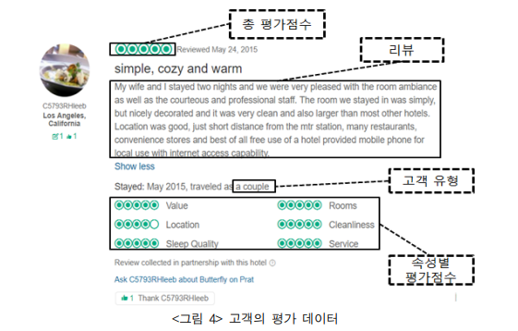
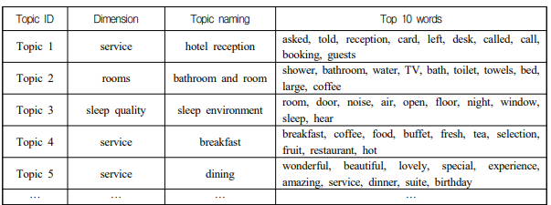
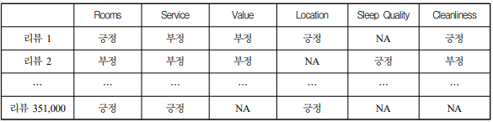
1-1) 프로젝트 개요
관련 연구
호텔 리뷰 토픽 추출 및 감성 분석
키워드 추출
토픽별 감성분석
리뷰로부터 키워드 추출
키워드를 토픽별로 분류 (분석자 주관)
추출된 토픽 별 감성 분석 실행

Slide 7
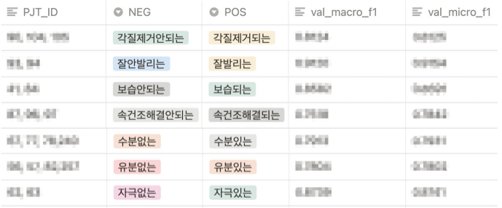
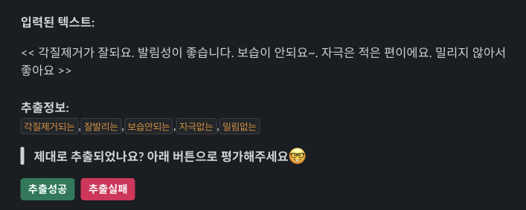
1-1) 프로젝트 개요
관련 연구
화장품 속성 정보 추출 (화해)
약 80여 개의 분류 대상 토픽 사전 설정
리뷰에서 제품 속성 정보 추출

Slide 8
1-1) 프로젝트 개요
최종 목적
서비스 제공자
영화 리뷰
객관적 키워드, 속성
만족스러운 영화 흥행 성공?
소비자
영화 제작사
영화 흥행은 예측이 중요
잘못된 흥행 요인 판단 잘못된 영화 소비자 의견 해석
영화 리뷰에서 최대한 객관적인 키워드, 속성들을 추출
영화 제작사의 의사결정 보조 지표로 활용
흥행 실패 및 손해

Slide 9
1-2) 조원 소개
김준호(팀장)
- 데이터 크롤링 코드 구현
- 모델 구현(LSA, LDA, KeyBERT, CTM)
- 결과 확인 코드 구현
- SF, 공포, 느와르, 멜로, 모험, 범죄, 스릴러 장르 담당
강석창
- 모델 탐색(TextRank, WordRank)
- 주간수행일지 작성
- 코미디, 가족, 미스터리, 애니메이션 장르 담당
박재현
- 데이터 전처리 코드 구현
- 모델 구현(Ensemble LDA)
- 결과 시각화 웹 페이지 제작
- 발표
- 판타지, 드라마 장르 담당
김예슬
- PPT 제작
- 액션, 다큐멘터리, 뮤지컬, 전쟁 장르 담당
공통 작업
- 데이터 크롤링 및 전처리
- 모델링
- 키워드 추출

Slide 10
2. 프로젝트 수행 과정

Slide 11
2-1) 수행 과정 다이어그램
데이터 수집 및 탐색
데이터 전처리
키워드 추출
Keyword 후보군 추출
최종 Keyword 추출
Keyword 유사 단어
Keyword 비중
최종 Keyword 결과
Notes:
프로젝트 수행 과정을 시각화 해보자면 다음과 같습니다.
1. 먼저, 데이터 수집 및 탐색 파트에서 키워드 추출을 위해 필요한 영화 리뷰 텍스트들을 어떻게 수집했는지 보여드리고 간단하게 데이터를 살펴보겠습니다.
2. 다음으로, 데이터 전처리 파트에서는 영화 리뷰로부터 키워드가 잘 추출될 수 있도록 어떤 전처리를 거쳤는지 소개하고,
3. 모델링 파트에서는 키워드 추출을 위해 사용한 모델들에 대한 설명과 / 가장 괜찮은 키워드들을 추출하기 위해 거쳤던 과정을 설명하겠습니다.
4. 마지막 결과 확인에서는, 최종적으로 추출된 키워드와 함께 이해를 도울 수 있도록 / 추출된 keyword의 유사단어와 전체 단어 대비 keyword의 비중도 같이 보여드리겠습니다.

Slide 12




2-2) 데이터 수집 및 탐색
데이터 수집
영화 정보 서비스
많은 양의 리뷰 데이터 필요
장르별 정렬 가능
Notes:
데이터를 수집할 사이트 선정
1. 영화 리뷰 서비스를 지원하는 다양한 사이트가 존재하는데, 크게 4군데로 정리할 수 있음

Slide 13
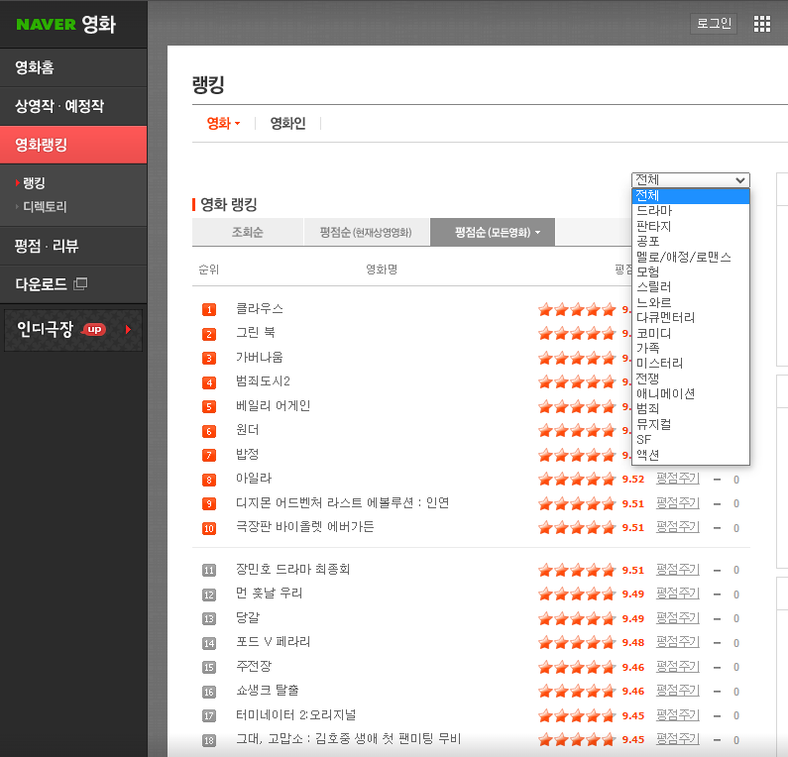
2-2) 데이터 수집 및 탐색
데이터 수집
네이버 영화 > 영화 랭킹 > 평점 순 정렬
드라마, 판타지, 공포 등 총 17개의 장르
장르선택 후 각 영화별로 리뷰, 평점까지 1,000개씩 크롤링

Slide 14
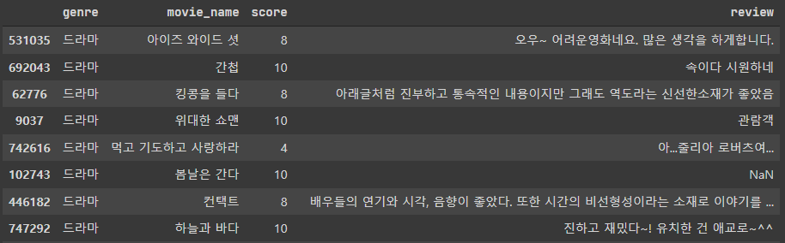
2-2) 데이터 수집 및 탐색
데이터 탐색
장르, 영화 이름, 평점, 리뷰 총 4개의 컬럼으로 구성된 CSV 파일
장르별로 적으면 약 4만개, 많게는 약 81만개 정도의 데이터
Notes:
데이터 형식은 아래와 같이 생겼습니다.
(데이터 개수)

Slide 15
2-2) 데이터 수집 및 탐색
데이터 탐색
NaN, 관람객 같은 리뷰 존재 → 데이터 클리닝 필요
배우들의 연기와 시각, 음향이 좋았다. 시간의 비 선형성 이라는 소재로 … → 명사 키워드 추출
어려운 영화 → 보편적인 단어 처리 필요

Slide 16
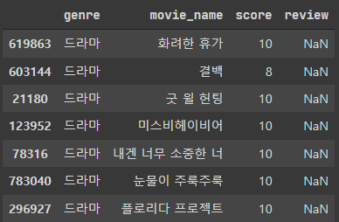
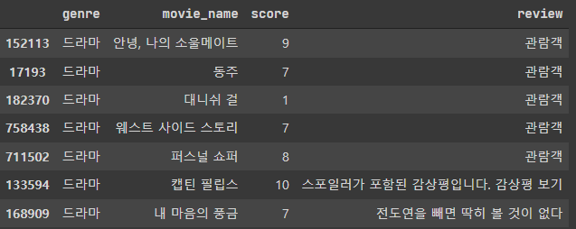
2-3) 데이터 전처리
데이터 클리닝
1. 결측치 제거
2. 중복되는 리뷰 삭제
Notes:
데이터 전처리 과정에서는 영화 리뷰에서 키워드가 될 수 있는 명사만 추출했는데
먼저, 기본적으로 결측치와 중복되는 리뷰를 제거해줘서 한번 깨끗하게 처리했습니다.

Slide 17
2-3) 데이터 전처리
전처리 과정
한글 형태소 분석기로 명사들만 추출
불용어 처리
감성 Labeling
형태소 분석기 비교 (Okt vs Mecab)
Mecab으로 명사 추출
불용어 사전
1단어 리뷰 제거
평점 8점 이상 긍정, 3점 이하 부정

Slide 18
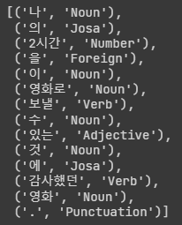
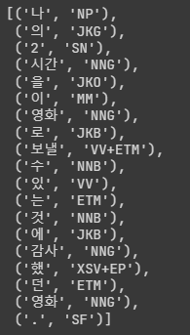
2-3) 데이터 전처리
1) 형태소 분석기 비교 (Okt vs Mecab)
분석 품질
“ 나의 2시간을 이 영화로 보낼 수 있는 것에 감사했던 영화. ”
Okt
Mecab
Mecab이 더 우수
더 세부적인 품사 태깅 ex) 나 - NP
시간 - NNG
보낼 수 – VV+ETM
더 좋은 분석 품질 ex) 2시간 -> 2, 시간
영화로 -> 영화, 로
감사했던 -> 감사, 했, 던

Slide 19
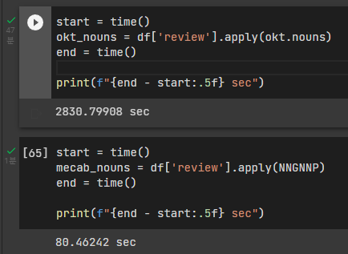
2-3) 데이터 전처리
1) 형태소 분석기 비교 (Okt vs Mecab)
분석 속도
Okt
드라마 장르 총 65만개 데이터
Okt (47분) vs Mecab(1분)
Mecab이 더 효율적
Mecab
분석 품질 및 속도 고려
Mecab 사용

Slide 20
2-3) 데이터 전처리
2) 불용어 처리
불용어 사전
자주 등장하는, 상위 빈도수의 영화와 관련된 보편적인 단어
→ 영화제목, 영화, 관람객, 생각, 평점, 하나, 작품, 아이 등
부사, 형용사적 의미를 갖는 명사
→ 정말, 진짜 최고, 그냥 등
국가명
→ 한국, 일본, 미국, 중국, 호주, 프랑스, 인도
길이가 1이하인 리뷰 제거
3) 감성 Labeling

Slide 21
2-3) 데이터 전처리
결과
한 눈에 보는 전처리 과정
“아직 인종차별이 만연하던 60년대 미국의 상황을 잘 그려냈고, 관람객을 끌어당기는 소재와 전개, 비고 모텐슨의 연기도 정말 대단했다! 그린북. 인생영화로 할만 한 영화”
(아직 ,MAG), (인종, NNG), (차별, NNG), (이, JKS), (만연, NNG), (하, XSV),
(던, ETM), (60, SN), (년, NNBC), (대, NNBC), (미국, NNP), (의, JKG), (상황, NNG), ...
인종, 차별, 만연, 미국, 상황, 관람객, 소재, 전개, 비고, 모텐슨, 연기, 그린북, 인생 , 영화, 영화
인종, 차별, 만연, 상황, 소재, 전개, 비고, 모텐슨, 연기, 인생
품사 태깅
명사 추출
불용어 처리

Slide 22
2-4) 키워드 추출
토픽 모델과 텍스트 유사도를 활용한 키워드 추출
토픽 모델
문서 집합에서 토픽이라는 주제를 찾기 위한 통계적 모델
잠재 의미 분석 (LSA)
잠재 디리클레 할당 (LDA)
텍스트 유사도 활용
사전 훈련된 BERT를 활용해 임베딩 후 문서와 가장 유사한 단어 추출
KeyBERT
복합 토픽 모델 (CTM)

Slide 23
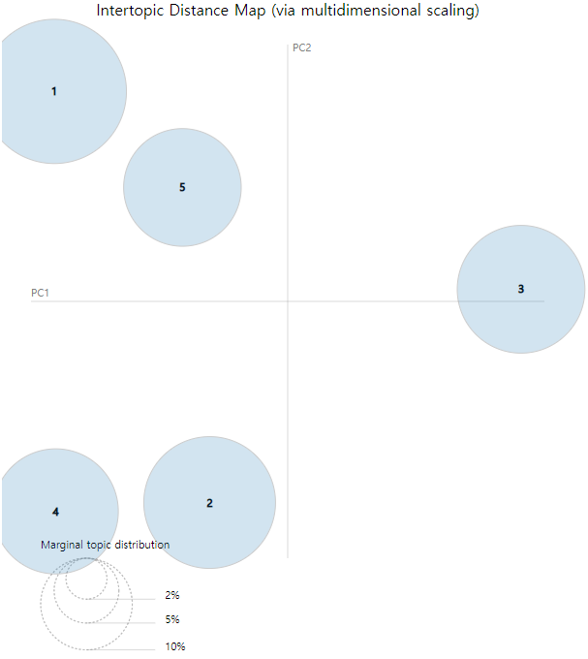
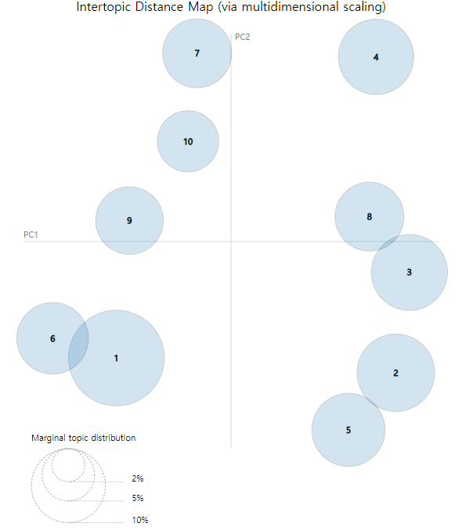
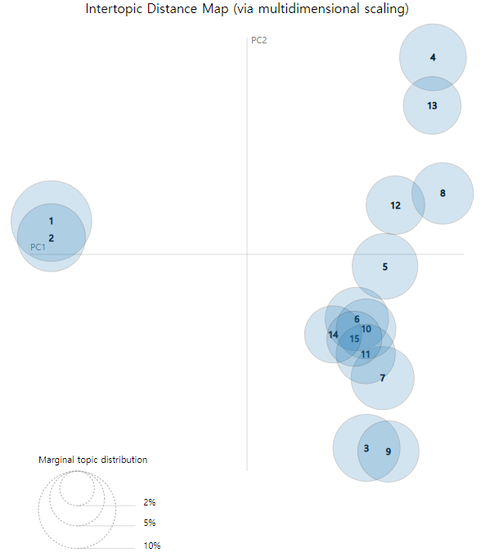
2-4) 키워드 추출
토픽 모델 (LSA, LDA)
LDA 결과 예시
토픽 수에 따라 달라지는 결과
Topic1 | Topic2 | Topic3 | Topic4 | Topic5
감독 (0.050) | 사랑 (0.068) | 감동 (0.112) | 연기 (0.110) | 가슴 (0.037)
이해 (0.030) | 사람 (0.044) | 눈물 (0.039) | 배우 (0.060) | 세상 (0.022)
표현 (0.021) | 기대 (0.033) | 마음 (0.036) | 스토리 (0.044) | 반전 (0.021)
… | … | … | … | …
N = 5
N = 10
N = 15

Slide 24
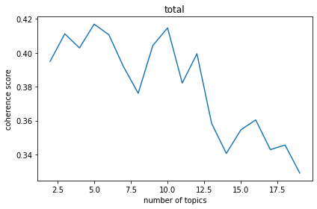
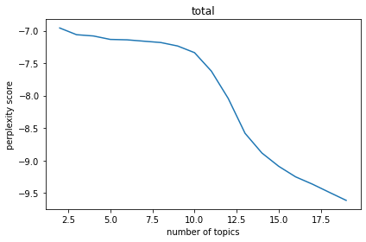
2-4) 키워드 추출
최적 토픽 수 결정 (Coherence, Perplexity)
Coherence
Perplexity
추출된 키워드들 간 일관성
Score가 높을수록 좋은 모델
혼란도, 키워드가 얼마나 잘 예측됐는지
Score가 낮을수록 좋은 모델
Coherence
Perplexity
최적 토픽 수 8~12개로 결정

Slide 25
2-4) 키워드 추출
키워드 후보군 추출
LSA
Topic1 | Topic2 | Topic3 | Topic4 | Topic5 | Topic6 | Topic7 | Topic8 | Topic9 | Topic10
연기 (0.75) | 감동 (0.82) | 사랑 (0.74) | 사람 (0.71) | 배우 (0.71) | 눈물(0.71) | 눈물(0.75) | 감독(0.78) | 기대 (0.75) | 내용 (0.53)
감동 (0.47) | 재미 (0.1) | 사람 (0.52) | 감독 (0.08) | 감독 (0.38) | 가슴(0.28) | 배우(0.39) | 연기(0.12) | 이상(0.26) | 가슴 (0.36)
배우 (0.33) | 눈물 (0.09) | 이야기 (0.16) | 기대 (0.06) | 스토리 (0.20) | 스토리(0.20) | 가슴(0.10) | 기대(0.11) | 기대(0.11) | 현실 (0.32)
… | … | … | … | … | … | … | … | … | …
LDA
Topic1 | Topic2 | Topic3 | Topic4 | Topic5 | Topic6 | Topic7 | Topic8 | Topic9 | Topic10
감독(0.10) | 사람(0.138) | 감동(0.169) | 연기(0.158) | 반전(0.043) | 실화(0.052) | 시간(0.072) | 가슴(0.061) | 결말 (0.041) | 사랑(0.133)
이해(0.059) | 기대(0.063) | 마음(0.067) | 배우(0.087) | 엄마(0.032) | 액션(0.021) | 재미(0.063) | 이야기(0.061) | 세상(0.041) | 눈물(0.048)
나라(0.035) | 이상(0.040) | 장면(0.060) | 스토리(0.064) | 기분(0.032) | 평론가(0.020) | 감동(0.047) | 현실(0.058) | 필요(0.036) | 남자(0.042)
… | … | … | … | … | … | … | … | … | …

Slide 26
2-4) 키워드 추출
키워드 후보군 추출
KeyBERT
Keyword | Score
배우 | 3040
감동이 | 2802
감동 | 2262
감동지 | 1956
연기력 | 1943
명배우 | 1926
스토리 | 1187
연기자 | 1139
영상미 | 802
명감독 | 778
눈물흘림 | 771
사랑놀음 | 710
스토리텔링 | 659
토픽 수에 따라 달라지는 결과
키워드로서 부적절한 단어들 확인
추출 소요시간이 오래 걸림
이 모델들을 다같이 사용해보는건 어떨까?
LSA, LDA, KeyBERT 앙상블

Slide 27
2-4) 키워드 추출
키워드 후보군 추출
LSA, LDA, KeyBERT 앙상블
Keyword | Score
감동 | 0.187
배우 | 0.177
사람 | 0.137
감독 | 0.119
눈물 | 0.118
연기 | 0.098
기대 | 0.098
사랑 | 0.093
스토리 | 0.076
내용 | 0.074
가슴 | 0.071
개별 모델들의 결과보다 괜찮은 키워드
키워드로서 약간 아쉬운 단어 존재
추출 소요시간이 오래 걸림
모델 수를 늘려보면 어떨까?
여러 개의 LDA 모델로 앙상블을 진행

Slide 28
2-4) 키워드 추출
최종 키워드 추출
앙상블 LDA
Keyword | Score
연기 | 2.67
감동 | 2.14
배우 | 1.42
사람 | 1.24
감독 | 1.09
사랑 | 1.08
스토리 | 0.92
눈물 | 0.67
마음 | 0.54
기대 | 0.54
여러 랜덤시드를 가진 LDA로 앙상블 구성
설득력 있는 단어들이 상위 키워드에 분포
추출된 키워드만으로 의미 해석의 어려움
키워드 유사단어와 키워드 간 비중 정보 같이 제공

Slide 29
2-4) 키워드 추출
키워드 유사 단어
연기 | 연기력 | 부분 | 장면 | 연출 | 대박 | 배우 | 감정 | 마음
감동 | 강추 | 눈물 | 억지 | 재미 | 실화 | 오랜만
배우 | 연기력 | 연출 | 대박 | 연기 | 감정 | 마음 | 디카프리오
사람 | 인간 | 주인공 | 남자 | 여자 | 이해 | 공감
감독 | 감사 | 표현 | 장면 | 홍상수 | 김기덕 | 관객
키워드 간 비중
키워드 | 전체 대비 비중(%) | 핵심 키워드간 비중(%)
연기 | 10.29 | 25.28
감동 | 8.26 | 20.3
배우 | 5.47 | 13.44
사람 | 4.77 | 11.73
감독 | 4.21 | 10.36
사랑 | 4.15 | 10.2
스토리 | 3.54 | 8.7
전체 단어 대비 비중
핵심키워드 간 비중 (상위 5% 단어)
Notes:
상위 5프로 단어를 핵심키워드 선정했다 => 전체대비 비중을 봤을때 대략 3% 정도의 키워드가 핵심키워드

Slide 30
2-5) 키워드 추출 결과
최종 키워드 추출 결과
드라마 장르
키워드 | 전체 대비 비중(%) | 핵심 키워드간 비중(%) | 유사단어
연기 | 10.29 | 25.28 | 배우, 감정, 연기력, 부분, 연출, 장면, 대박, 마음, 디카프리오
감동 | 8.26 | 20.3 | 실화, 재미, 강추, 오랜만, 억지, 눈물
배우 | 5.47 | 13.44 | 연기, 디카프리오, 감정, 연기력, 연출, 대박, 마음
사람 | 4.77 | 11.73 | 여자, 공감, 남자, 인간, 주인공, 이해
감독 | 4.21 | 10.36 | 관객, 표현, 홍상수, 장면, 감사, 김기덕
사랑 | 4.15 | 10.2 | 여자, 순수, 엄마, 남자, 감정, 이야기
스토리 | 3.54 | 8.7 | 연출, 영상미, 부족
Notes:
그렇게 나온 핵심키워드와 유사단어, 전체키워드간 비중, 핵심키워드 간 비중

Slide 31
3. 활용 방안

Slide 32
3-1) 키워드 결과 분석
활용 방안
키워드 | 전체 대비 비중(%) | 핵심 키워드간 비중(%) | 유사단어
연기 | 10.29 | 25.28 | 배우, 감정, 연기력, 부분, 연출, 장면, 대박, 마음, 디카프리오
감동 | 8.26 | 20.3 | 실화, 재미, 강추, 오랜만, 억지, 눈물
배우 | 5.47 | 13.44 | 연기, 디카프리오, 감정, 연기력, 연출, 대박, 마음
사람 | 4.77 | 11.73 | 여자, 공감, 남자, 인간, 주인공, 이해
감독 | 4.21 | 10.36 | 관객, 표현, 홍상수, 장면, 감사, 김기덕
사랑 | 4.15 | 10.2 | 여자, 순수, 엄마, 남자, 감정, 이야기
스토리 | 3.54 | 8.7 | 연출, 영상미, 부족
핵심 키워드 확인 및 의미 파악(추론)
키워드 비중과 유사단어 확인
제작 시 고려해야 할 사항으로 참고
Notes:
활용의 편의를 위해 웹 서비스 구현해서 제공

Slide 33
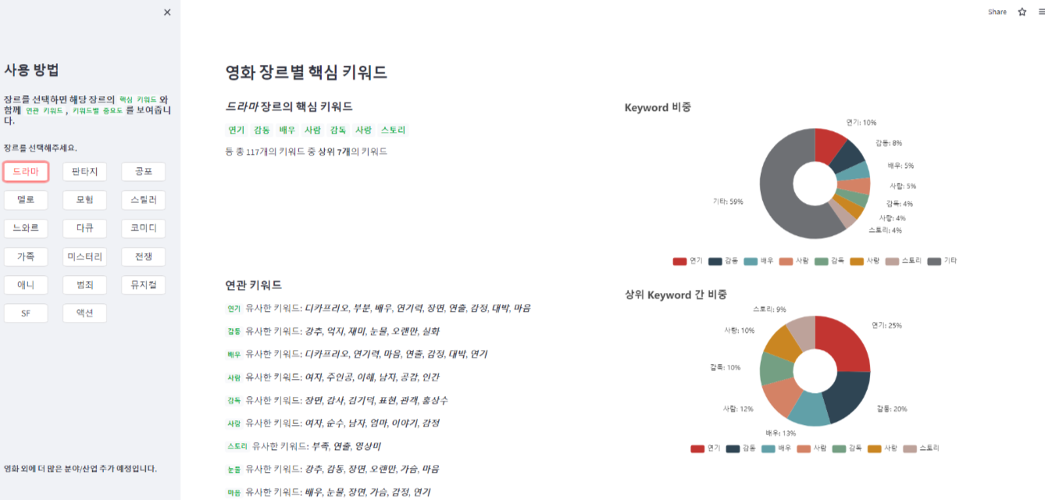
3-2) 웹 서비스 제공
웹 서비스 소개 (with Streamlit)
https://share.streamlit.io/plibi/webservice/app.py

Slide 34
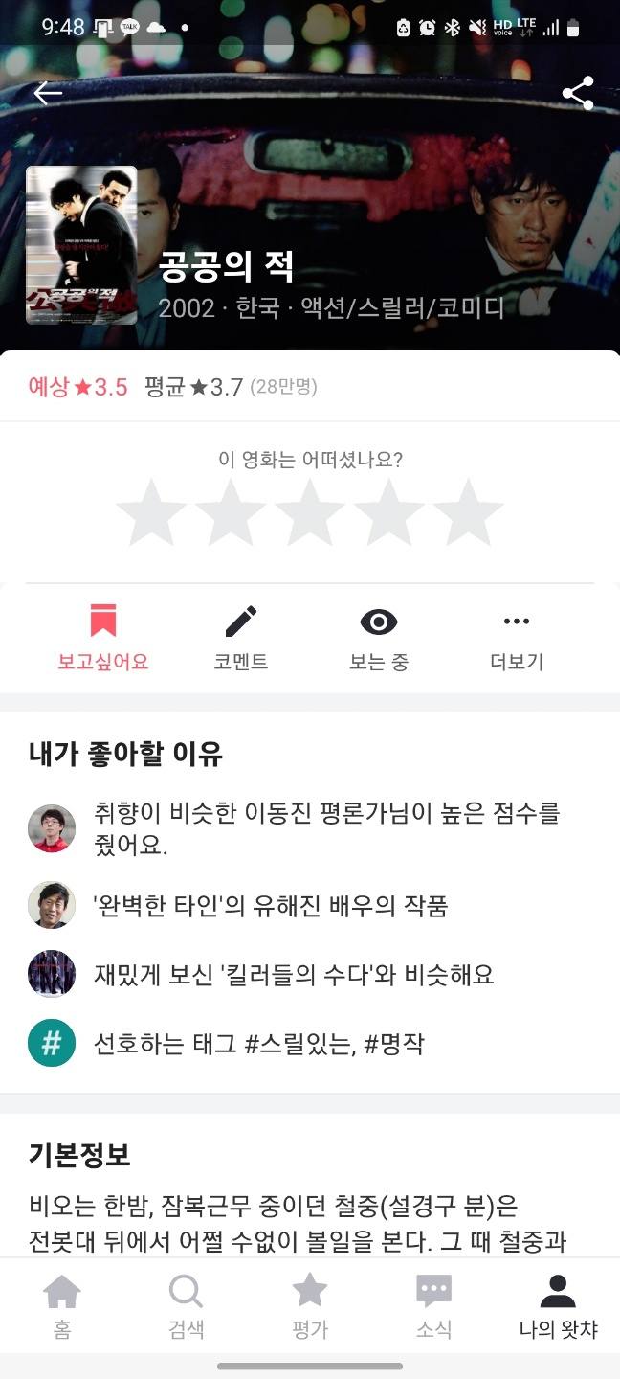
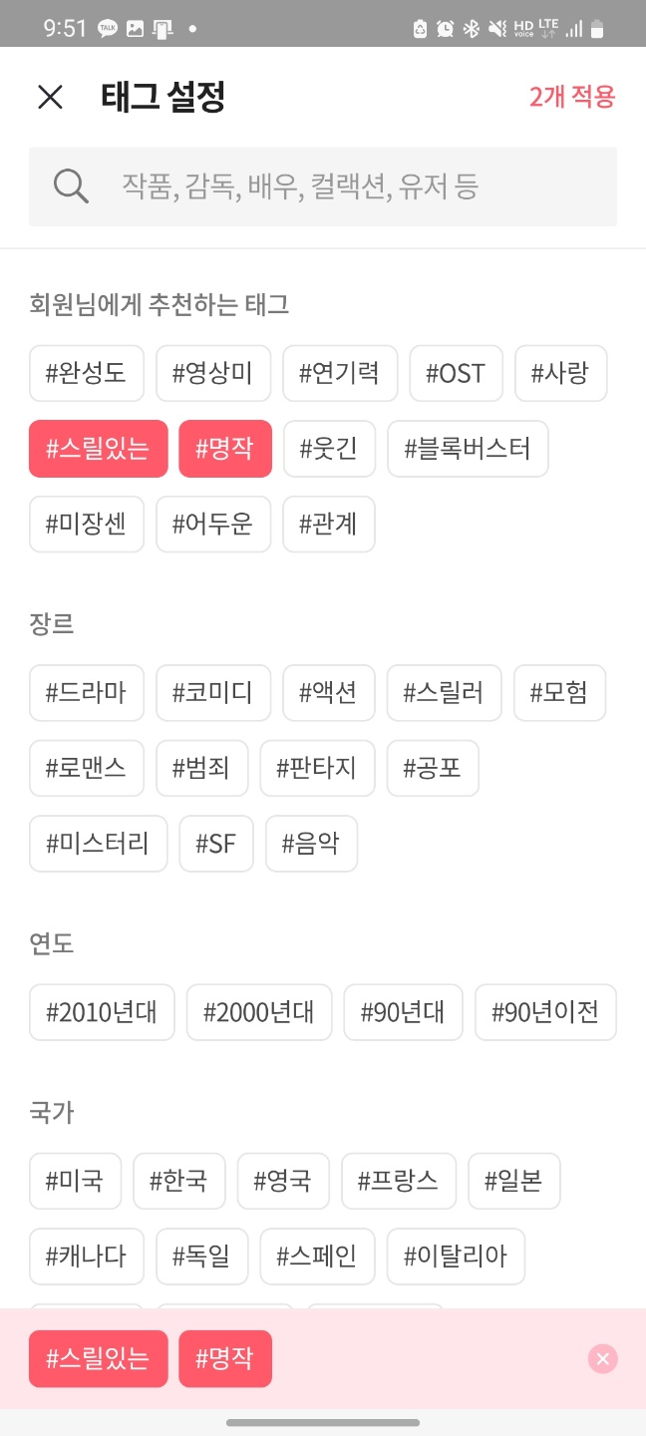
3-3) 타 서비스 비교
왓챠
이용자 영화 추천이 중점
Notes:
왓챠는 저희와 이용자 영화 추천을 위해 키워드를 제공한다는 점에서 서비스 목적은 다르지만
키워드가 차이가 있는지 비교해보면 좋을 것 같아 준비했습니다
영화 제작사 입장에서 디테일한 태그까지는 불필요

Slide 35
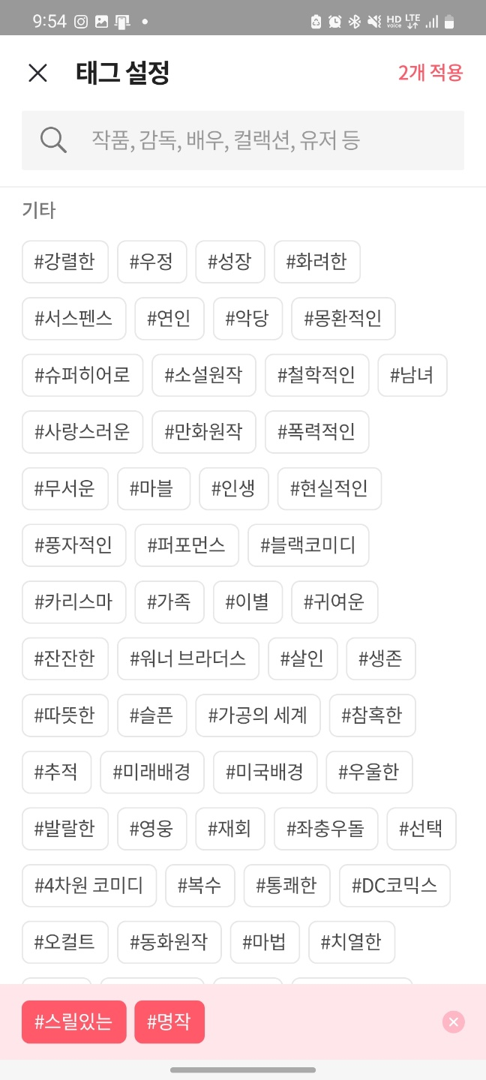
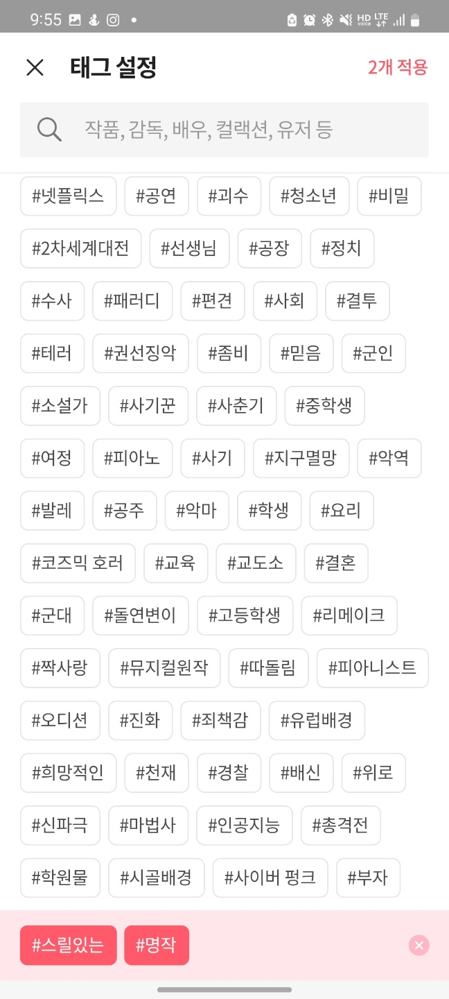
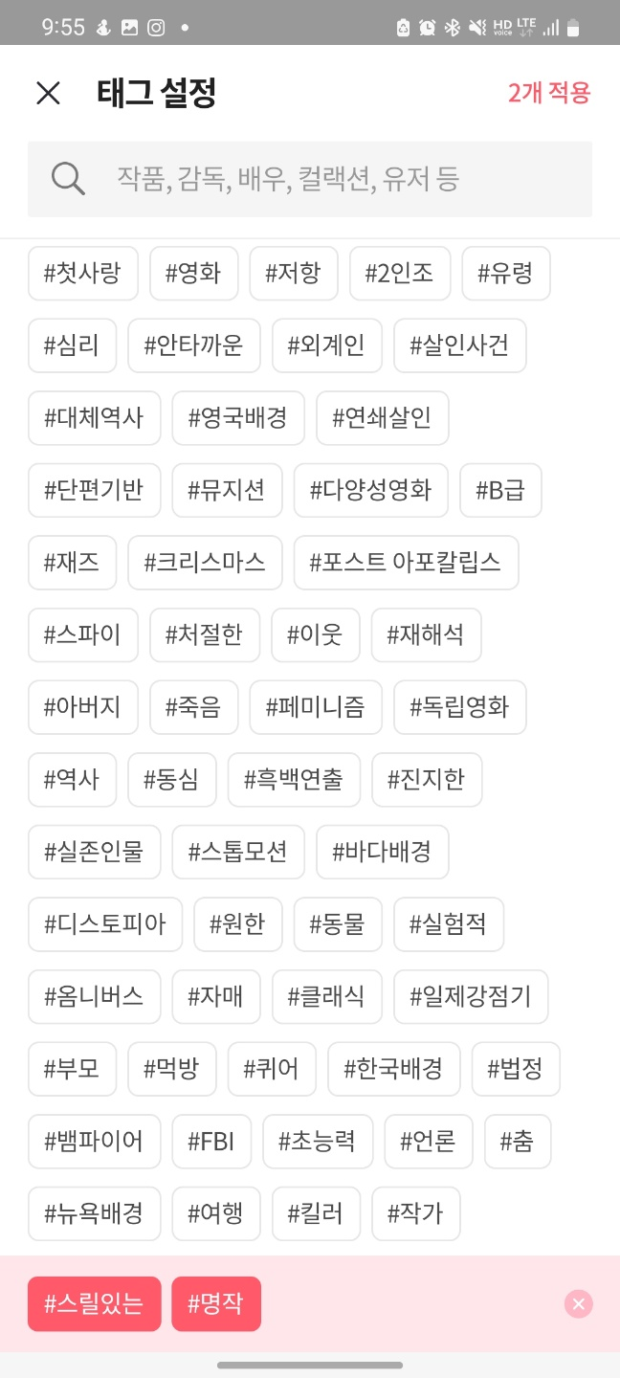
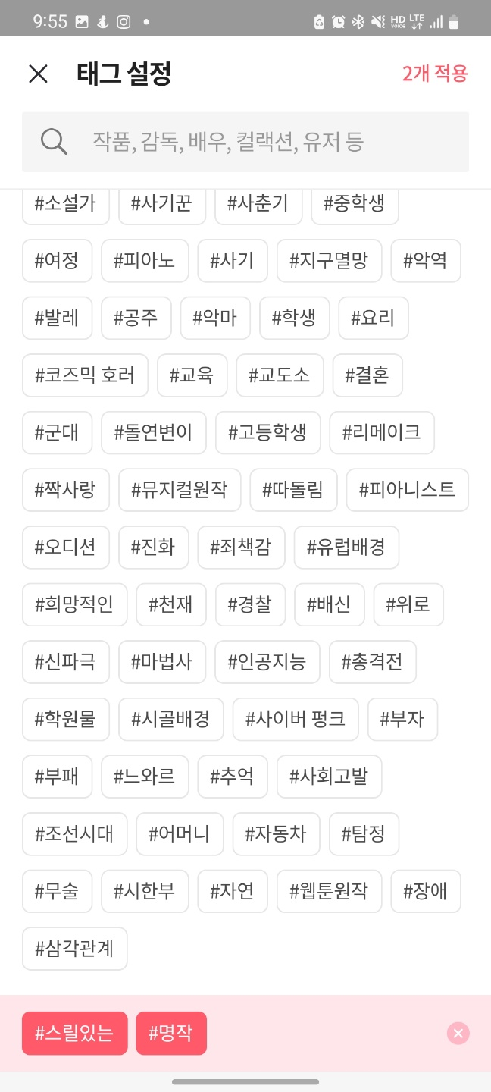
3-3) 타 서비스 비교
왓챠피디아

Slide 36
4. 셀프 피드백

Slide 37
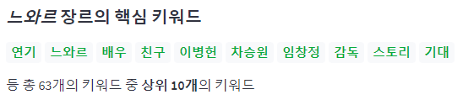
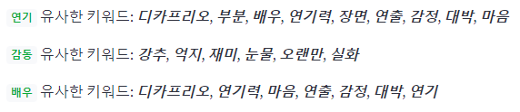
4-1) 프로젝트 개선점
특정 키워드 등장
느와르 장르
제공된 유사단어의 품질
드라마 장르

Slide 38
4-1) 프로젝트 개선점
장르별이 아닌 영화별 키워드 추출 작업
추출된 키워드 별 감성분석
Notes:
감성사전 또는 BERT를 활용

Slide 39
감사합니다

Slide 40
Q&A

Slide 41
목차
01
02
03
프로젝트 소개
프로젝트 수행 과정
활용 방안
1) 프로젝트 개요
2) 조원 소개
1) 수행 과정 다이어그램
2) 데이터 수집 및 탐색
3) 데이터 전처리
4) 키워드 추출
5) 키워드 추출 결과
1) 키워드 결과 분석
2) 웹 서비스 제공
3) 타 서비스 비교
04
05
셀프 피드백
Q&A
1) 프로젝트 개선점

Slide 42
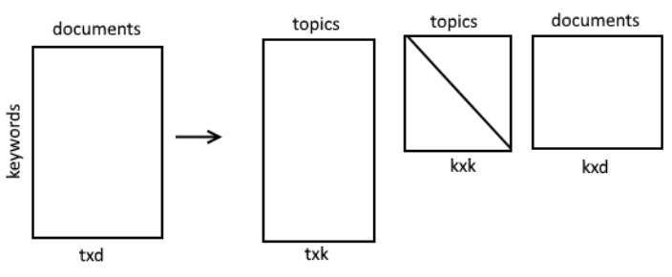

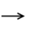

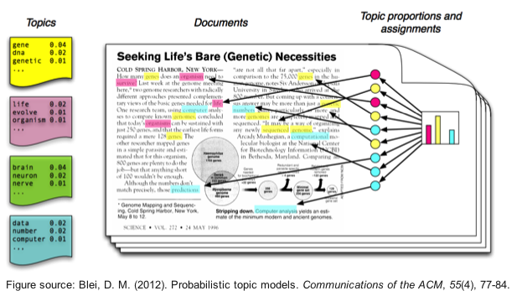
모델 설명
잠재 의미 분석 (LSA)
문서 단어 행렬에 truncated SVD를 사용하여 차원을 축소시키고, 잠재적인 의미를 가진 단어들을 끌어내는 방법
A
A’
잠재 디리클레 할당 (LDA)
Notes:
문서단어행렬 A에 SVD를 진행하면 가운데 대각행렬인 시그마 행렬은 A행렬의 핵심적인 값을 갖고있고 큰값부터 정렬되는데 => A행렬의 함축된 의미를 갖고 있음
=> Truncated SVD => 불필요한 정보, 노이즈를 제거 => 잠재적 의미 추출 (여기서는 단어이니 토픽을 추출)
각 t개의 행의 각 d개의 열 중 가장 값이 큰 n개의 값을 찾아서 단어로 출력

Slide 43
모델링
잠재 디리클레 할당 (LDA)

Slide 44
모델링
KeyBERT
복합 토픽 모델

Slide 45
모델링
LSA, 여러 개의 LDA, KeyBERT 앙상블
가중치를 주지 않은 / LSA, 여러 개의 LDA, KeyBERT 앙상블
여러 개의 LDA 결과
가중치를 준 / LSA, 여러 개의 LDA, KeyBERT 앙상블
앞서 실행한 결과와 차이 x
가중치의 문제로 Only LDA로만 앙상블
Notes:
앙상블 LDA, LSA, KeyBERT를 앙상블
LSA와 KeyBERT에 가중치 높게 주면 앞선 결과와 큰 차이x
가중치를 주지 않으면 LSA와 KeyBERT를 앙상블하나마나 한 결과
유의미한 결과를 내기 위해 모델 수를 늘리는 것이 합리적이라 판단
LDA만으로 여러 랜덤시드를 부여하여 앙상블 시도

